Slide 1
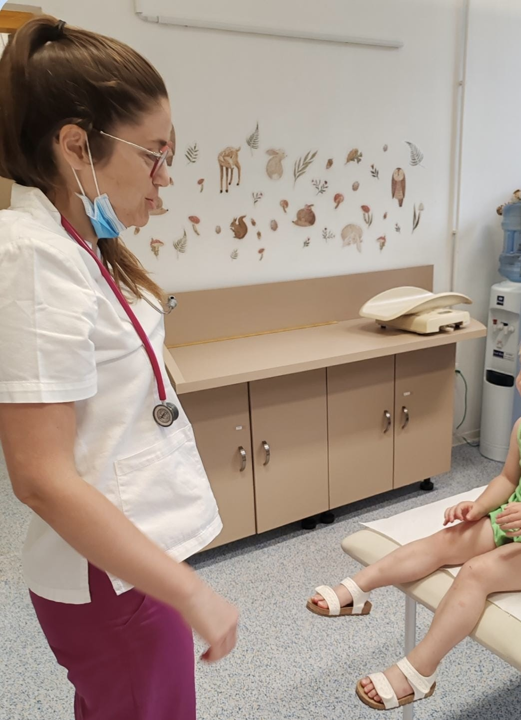
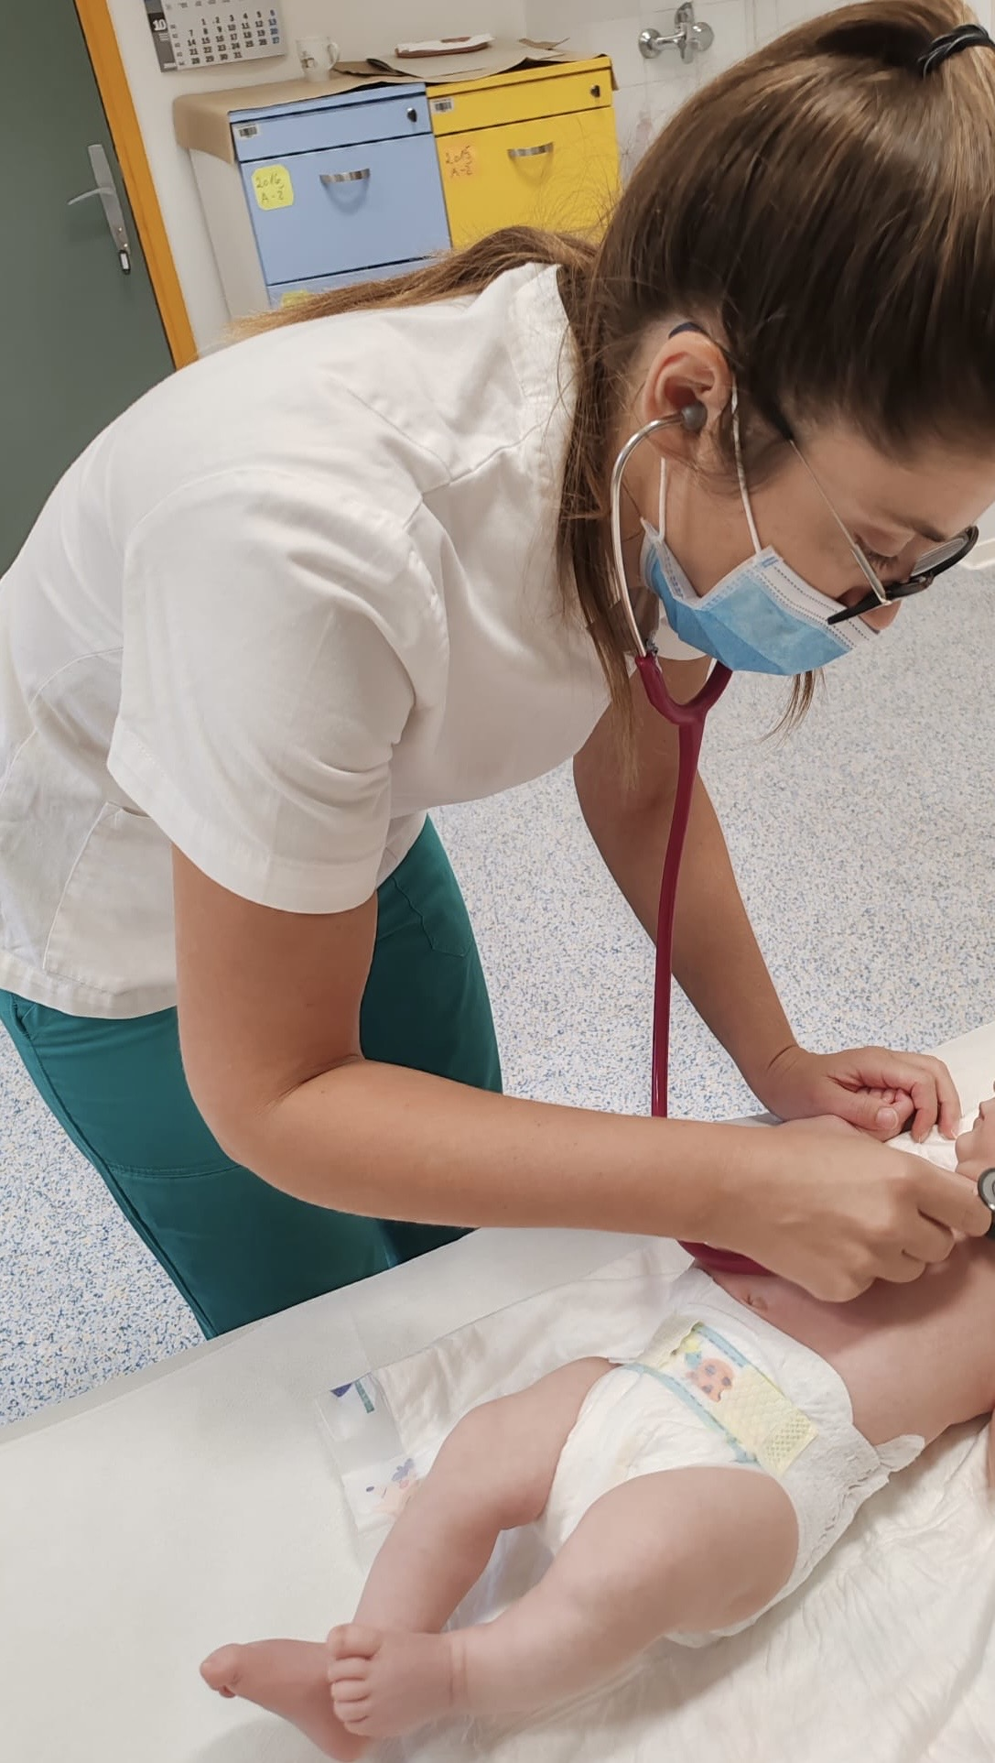
O predavaču
Sanja Pek Capan
  dr. med. spec. ped
  pedijatrijska ambulanta DZ Zagreb Zapad
  2014. diplomirala na Medicinskom fakultetu u Zagrebu
  2021. položila specijalistički ispit iz pedijatrije

Slide 2

Kliconoštvo BHS-A
Sanja Pek Capan

Slide 3
BHS-A
Streptococcus pyogenes
gram- pozitivni
tvori lance
uzgojen na krvom agaru okružen je zonom kompletne hemolize
ne proizvodi katalazu ni oksidazu
veliki broj čimbenika virulencije

Slide 4

Kliničke slike
akutni tonzilofaringitis
skarlatina
infekcije kože- impetigo, erizipel, celulitis
nekrotizirajući fascitis, toksični šok sindrom

Slide 5
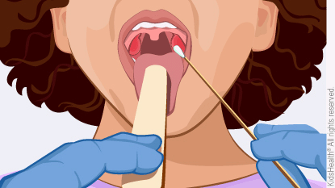
Dijagnostika
Klinički simptomi (Centorovi kriteriji: temp >38C, eksudat na tonzilama, povećani i bolni cervikalni limfni čvorovi, odsutnost kašlja i kataralnih simptoma)
      dob 3–14 godina?
      bliska ekspozicija BHS-A?
      skarlatiniformni osip?
Kultivacija- obrisak ždrijela
Brzi antigenski test- specifičnost 95%, osjetljivost 55%- 80%

Slide 6
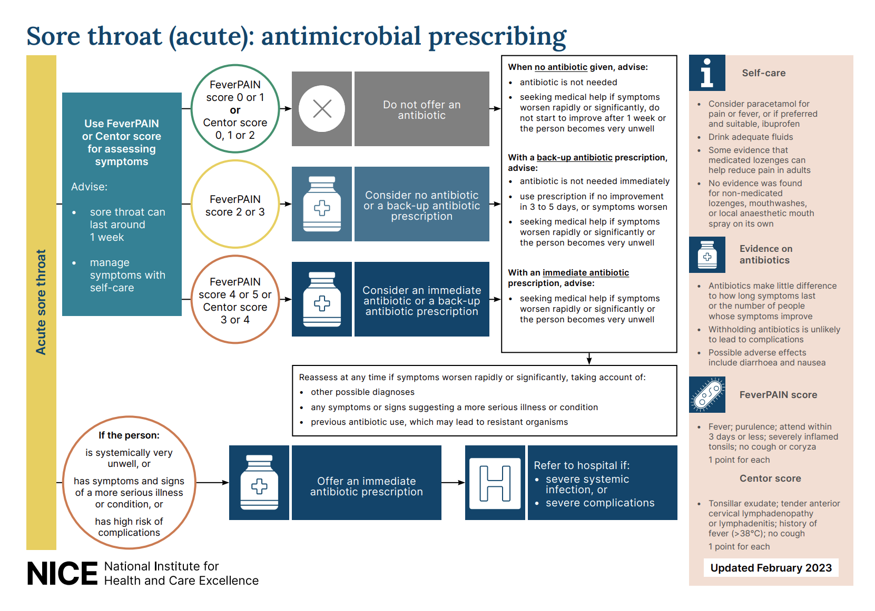

Slide 7
Komplikacije
Cervikalni limfadenitis, peritonzilarni apsces, retrofaringealni apsces, otitis media, mastoiditis...
Reumatska groznica, poststreptokokni glomerulonefritis
Poststreptokokni reaktivni artritis
PANDAS

Slide 8
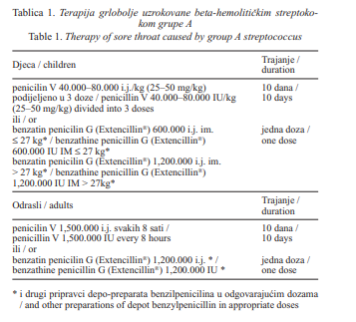

Liječenje

Slide 9

Kliconoštvo
15-20% školaraca
umanjuje specifičnost nalaza BHS-A u slučajevima
blage kliničke slike akutne grlobolje
!! Kliconoštvo treba eradicirati kod pacijenata:
u anamnezi imaju reumatsku groznicu
epidemija reumatske groznice ili streptokoknog glomerulonefritisa
među članovima obitelji izmjenjuju multiple rekurentne streptokokne infekcije

Slide 10
Prikaz pacijenta
MM, muško, 5,5 godina
Do sada nije bio teže bolestan
11.4.2023: A: Od jučer febrilan do 39C uz jaku grlobolju i teško guta, u vrtiću BHS-A
S: hiperemija ždrijela, povećani angularni LČ
T: amoksicilin 50 mg/kg kroz 10 dana
27.4.2023: A: Danas febrilan do 38.5C uz jaku grlobolju, brzi bris na BHS-A pozitivan
  S: ždrijelo blago hiperemično
  Lab: Leu na gornjoj granici, Neu ↑
T: amoksicilin/klavulanska kiselina 45 mg/kg kroz 10 dana
22.5.2023: A: Danas topliji uz jaku grlobolju, brzi bris na BHS-A negativan
Naknadno bris ždrijela: BHS-A
Naknadno lab: CRP 30, Leu bo, Neu bo
T: Streptococus salivarius

Slide 11
Streptococus salivarius K12
Dominantni bakterijski soj u zdravoj usnoj šupljini
blokira proupalne procese
stimulira protuupalne reakcije
jača mukoznu barijeru
proizvodi antimikrobne tvari

Slide 12
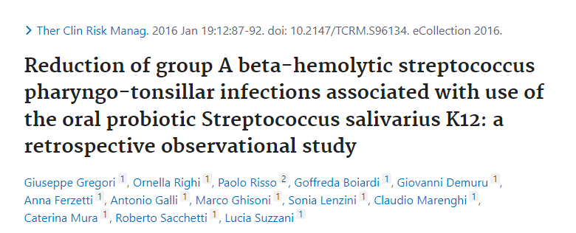
130 djece s rekurentnim BHS-A infekcijama
76 djece primali Streptococus salivarius 90 dana

Slide 13
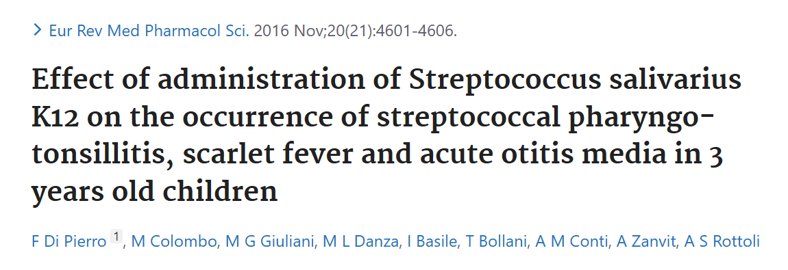
222 djece prve godine u kolektivu
111 djece primali Streptococus salivarius 6 mjeseci

Slide 14
